Slide 1

Arquitectura de Big Data

Slide 2
Pertinencia
La estructuración de sistemas basados en datos permite tener ventajas competitivas y tener fuentes potenciales de generación de información y conocimiento.
También permite diseñar sistemas que almacenen , procesen y expongan datos en entornos empresariales que permitan a las compañías generar soluciones mantenibles con el tiempo y que generen rentabilidad.

Slide 3
Objetivos
Comprende y entiende el concepto y la aplicación del diseño de la arquitectura orientada a Big Data.
Comprende las aspectos básicos del diseño de una arquitectura y su relación con otros entornos empresariales.
Relaciona la importancia de los datos para la industria actual y como base para el futuro.

Slide 4
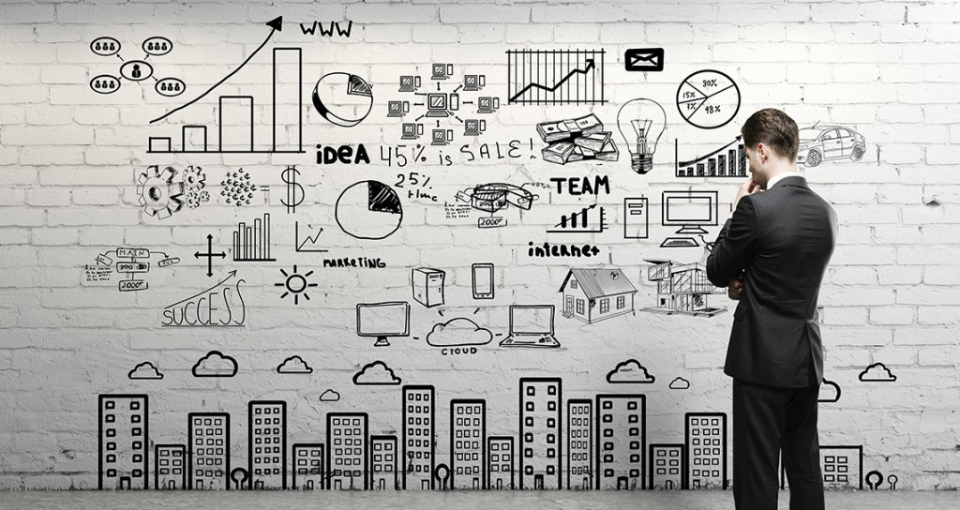

Slide 5
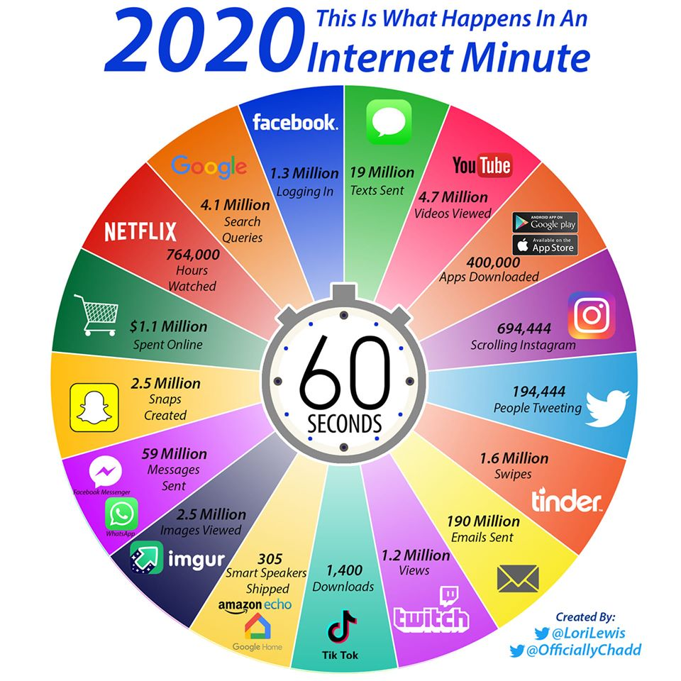
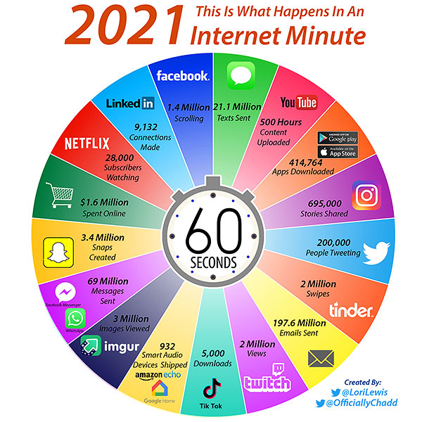
Fuente: https://www.pcmag.com/news/367289/every-minute-online-is-a-battle-for-consumer-attention

Slide 6
Estadísticas
1.7MB cada Segundo por cada persona!!
3,8 Billones de personas en internet con un crecimiento de casi 8% cada dos años.
90 % de los datos han sido creados en los dos últimos años.
La mitad de las búsquedas se realizan desde móviles.
Google procesa mas de 40mil búsquedas por segundo. 3.5 billones de búsquedas por día y 5 billones con otros buscadores.
2 billones de usuarios de Facebook = 1 de cada 4 personas tiene FB.
300 millones de fotos por día.
https://www.forbes.com/sites/bernardmarr/2018/05/21/how-much-data-do-we-create-every-day-the-mind-blowing-stats-everyone-should-read/#26c56b4960ba

Slide 7
Data Centers
Estados Unidos tiene mas de 7000 data centers
Google tiene 35 con mas de 1 millón de servidores
Hewlett-Packard tiene 85 data centers
Data centers de mas de 600 mil m2
AWS +21 Data Centers
Azure +40 Data Centers
Google Cloud +23 Data Centers
Hostdime Inc – 80 mil servidores - 6.400 m2

Slide 8
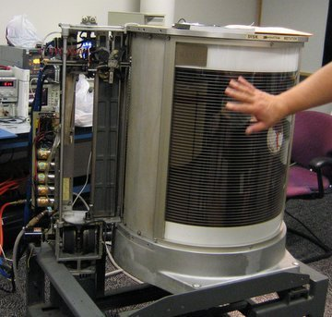
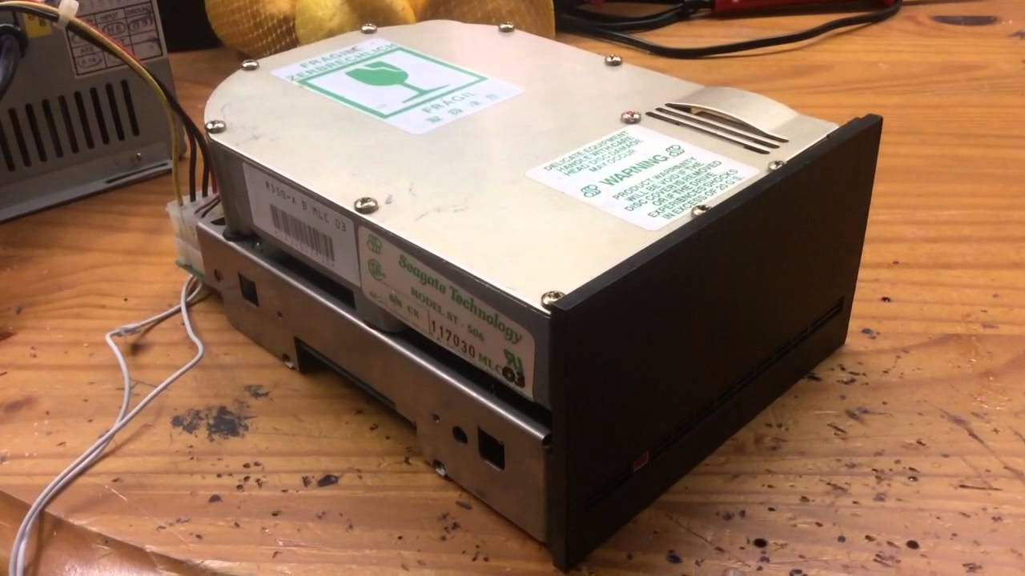
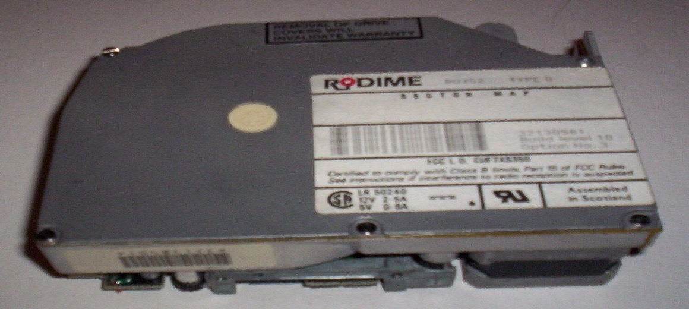
Evolución de los discos duros
1980: Seagate ST-506: 5MB Casí $4000 dolares actuales
1956: IBM 350: 5MB 1.200 rpm 1 Tonelada
1980: Rodime RO352: 10MB
Fuentes:
https://www.xataka.com/ordenadores/ibm-350-el-primer-ordenador-con-disco-duro
https://www.youtube.com/watch?v=rNe9T1FRhwg
https://www.worthpoint.com/worthopedia/combo-rodime-ro352-10mb-mfm-hard-1819161708

Slide 9
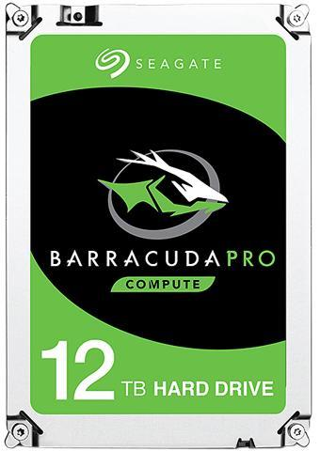
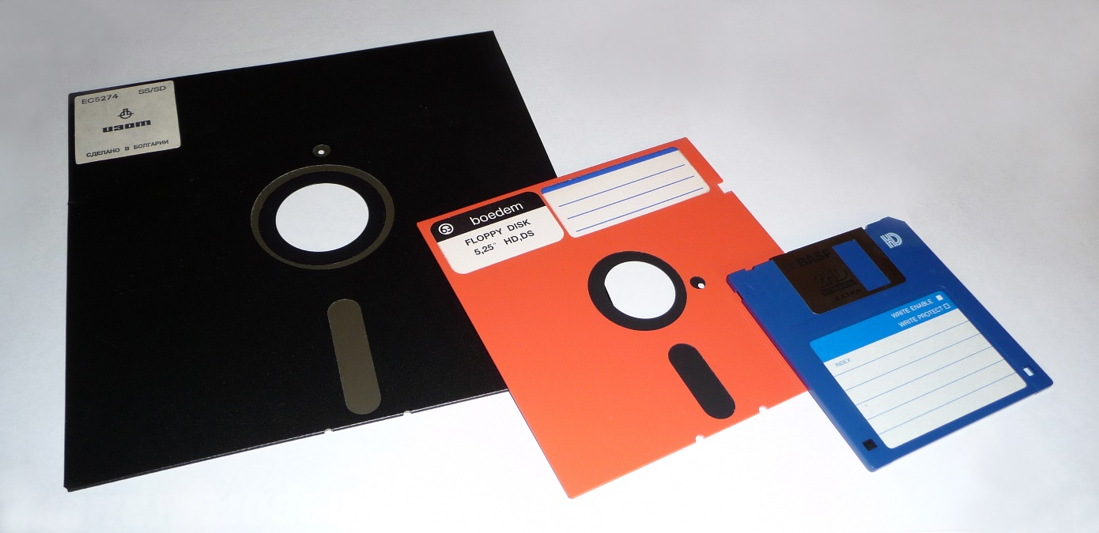
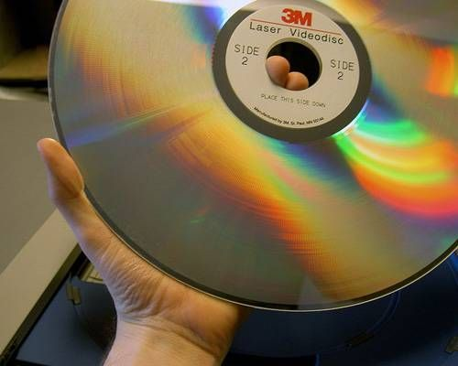
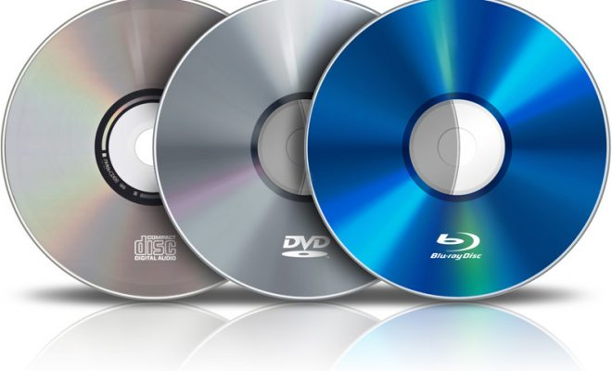
1971: Disquete de 8“ – 100Kb – 1976 Disquete de 5¼"
360KB –
Disquete de 3,5“ 720KB y 1,44MB
2019: Seagate Barracuda 12 TB
Fuentes:
https://www.amazon.com/-/es/Seagate-BarraCuda-Pro-computadora-ST12000DM0007/dp/B082YJHBHC
https://es.wikipedia.org/wiki/Disquete
https://elretronostalgico.wordpress.com/2017/03/30/el-laserdisc-o-ese-gran-desconocido-en-la-guerra-entre-el-vhs-y-betamax/
https://www.tierragamer.com/wp-content/uploads/2019/02/cd-dvd-blu-ray-discs-660x400.jpg
1976: Laser Disc

Slide 10
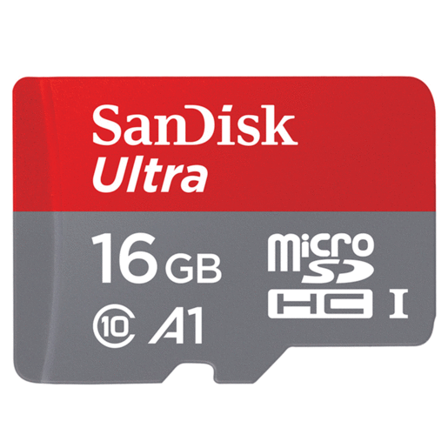
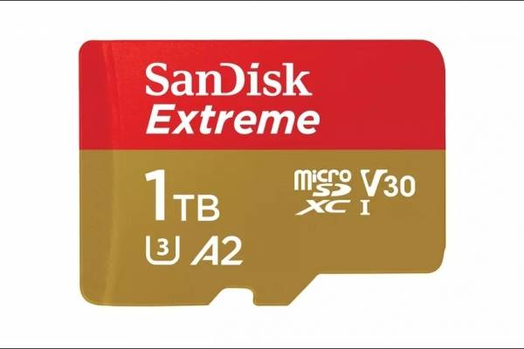
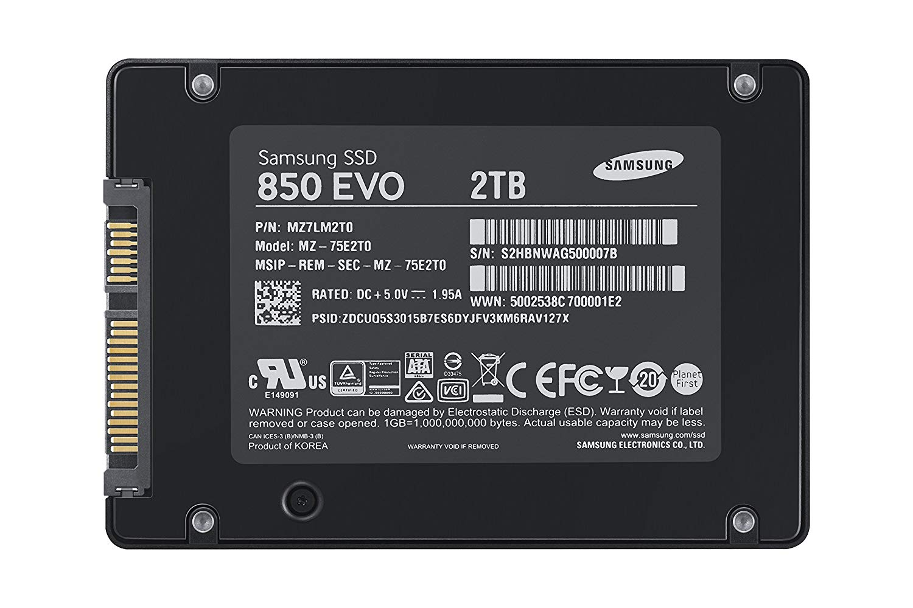
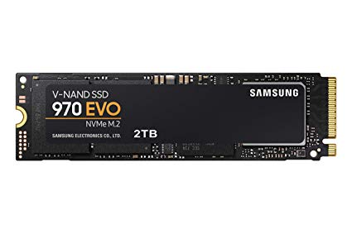
Micro SD 16gb
Micro SD 1tb en menos de un 1cm
M2 2 TB
SSD 1 TB
Fuentes:
https://www.didacticaselectronicas.com/images/stories/virtuemart/product/SD16GB_C10.png
https://www.fayerwayer.com/2019/02/tarjeta-microsd-1tb/
https://www.samsung.com/us/computing/memory-storage/solid-state-drives/ssd-860-evo-2-5--sata-iii-2tb-mz-76e2t0b-am/
https://www.samsung.com/za/memory-storage/970-evo-nvme-m2-ssd/MZ-V7E2T0BW/

Slide 11
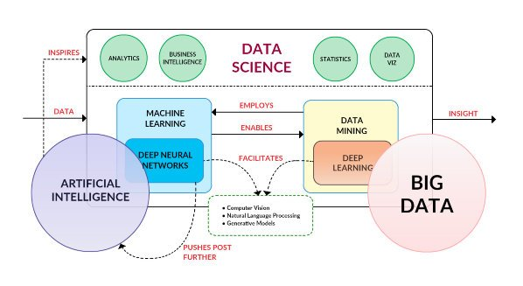
Data Science. Disponible en Línea: https://whatsthebigdata.files.wordpress.com/2016/10/ai_data-science-diagram2.jpg?w=640

Slide 12
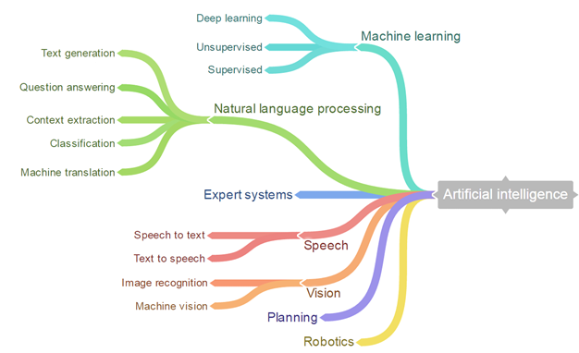
Artificial Intelligence. Disponible en Línea: https://hackernoon.com/jump-start-to-artificial-intelligence-f6eb30d624ec

Slide 13
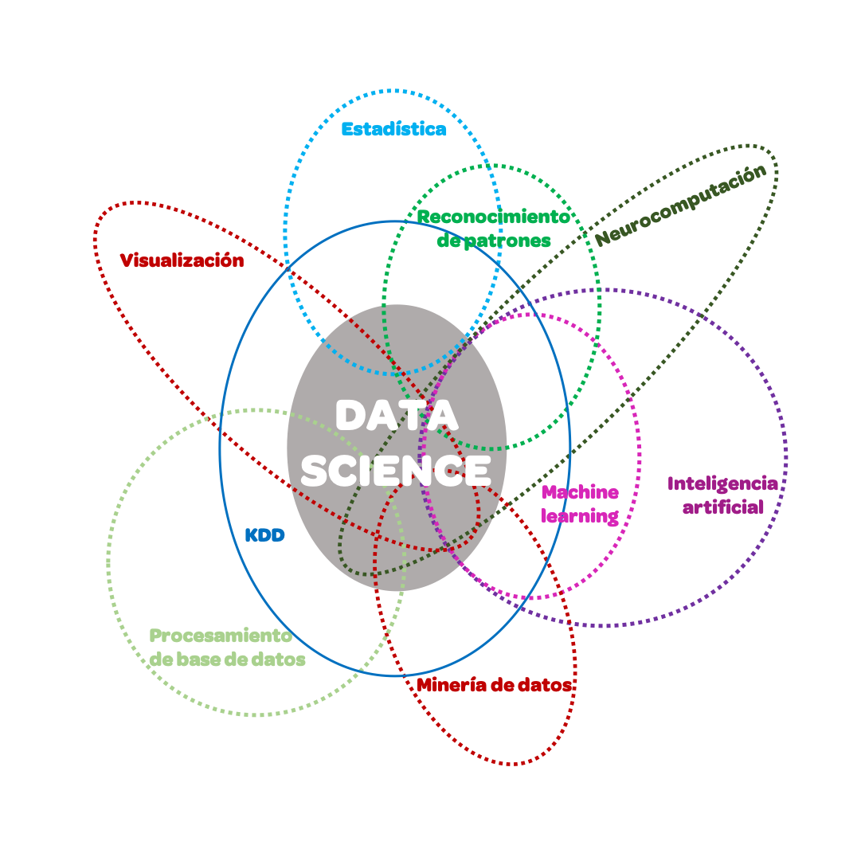
Data Science. Disponible en Línea: https://bookdown.org/dparedesi/data-science-con-r/introducci%C3%B3n.html

Slide 14

Conceptos importantes.

Slide 15
Analítica de datos
La analítica de datos es un conjunto de procesos y tareas que sirven para identificar algunas necesidades y problemas y trabajar en su solución a través de los datos. Esto se logra utilizando herramientas y técnicas, pero sobre todo conocimiento experto que tienen criterio para determinar la mejor manera de medir si la solución está dando resultado o no.
Es un tema de mucho reconocimiento actualmente que combina técnicas de muchos campos, como la tecnología, la matemática y el conocimiento de negocio para poder brindar mejores oportunidades de resolver problemas.
La mayoría de las empresas y entornos de trabajo poseen cantidades suficientes de datos que deben ser aprovechados y pasan por etapas de adquisición, procesamiento o transformación, modelamiento, validación y exposición. Todas estas etapas conducen a un mejor aprovechamiento de la información que se encuentra en los datos y generan conocimiento que es donde está el verdadero valor de los datos.

Slide 16
Artificial Intelligence
Sistemas que ¨piensan¨ como humanos: modelan las propiedades del procesamiento cognitivo de los humanos, como por ejemplo un resolutor general de problemas y sistemas que construyen modelos internos de su mundo.
Sistemas que actúan como humanos: pueden realizar cosas específicas que hacen los humanos, lo que incluye tareas como el Test de Turing, procesamiento de lenguaje natural, razonamiento automático, representación del conocimiento, aprendizaje automático, visión computacional y robótica.

Slide 17
Machine Learning
El aprendizaje automático es la ciencia de conseguir que las computadoras actúen sin haber sido explícitamente programadas.
Vehículos que funcionan sin conductor, reconocimiento práctico de voz, búsqueda efectiva en la web, y un conocimiento infinitamente mejorado del genoma humano.

Slide 18
Data Mining
La minería de datos es el proceso de detectar la información procesable de los conjuntos grandes de datos. Utiliza el análisis matemático para deducir los patrones y tendencias que existen en los datos. Normalmente, estos patrones no se pueden detectar mediante la exploración tradicional de los datos porque las relaciones son demasiado complejas o porque hay demasiado datos. (Microsoft, 2016)

Slide 19
Arquitectura de Datos
Son los procesos de diseño de infraestructura empresarial que consiste en analizar métodos no convencionales para el almacenamiento, procesamiento, mantenimiento y exposición de amplios volúmenes datos.

Slide 20
Bibliografía
Downey, A.B. (2015). Think Python: How to think like a computer scientist (2nd Ed.)
Griffit, E. (2020) Every Minute Online Is a Battle for Consumer Attention. Disponible en: https://www.pcmag.com/news/367289/every-minute-online-is-a-battle-for-consumer-attention
Wentworth, P., Elkner, J., Downey, A.B., & Meyers, C. (2018). How to think like a computer scientist: Learning with Python 3 documentation (3rd Ed.)
Goicoechea, 2009. CRISP-DM, Una metodología para proyectos de Minería de Datos Disponible en: https://anibalgoicochea.com/2009/08/11/crisp-dm-una-metodologia-para-proyectos-de-mineria-de-datos/
KIMBALL, Ralph.The Data Warehouse Lifecycle Toolkit. John Wiley & Sons. 1998
Moreno, Francisco. Notas de clase Tópicos avanzados en bases de datos. Universidad Nacional. 2014
Microsoft 2016. Minería de Datos y Algoritmos de Minería de Datos. Disponible en:https://msdn.microsoft.com/es-es/library/ms175595(v=sql.120).aspx
Pineda, Andrés & Torres, Wilmer. Prototipo de una bodega de datos para la empresa salón del Automóvil. Universidad Libre. 2011
MOSS, Larissa T. ATRE, Shaku. Business Intelligence Roadmap: The Complete Project Lifecycle for Decision-Support Applications. Editorial Pearson Education. Tercera ed. Boston. 2003.
https://www.icas.com/ca-today-news/10-companies-using-big-data
https://www.gigabitmagazine.com/top10/top-10-biggest-data-centres-world

Slide 21
Bibliografía
Imágenes
https://www.xataka.com/ordenadores/ibm-350-el-primer-ordenador-con-disco-duro
https://www.youtube.com/watch?v=rNe9T1FRhwg
https://www.worthpoint.com/worthopedia/combo-rodime-ro352-10mb-mfm-hard-1819161708
https://www.amazon.com/-/es/Seagate-BarraCuda-Pro-computadora-ST12000DM0007/dp/B082YJHBHC
https://es.wikipedia.org/wiki/Disquete
https://elretronostalgico.wordpress.com/2017/03/30/el-laserdisc-o-ese-gran-desconocido-en-la-guerra-entre-el-vhs-y-betamax/
https://www.tierragamer.com/wp-content/uploads/2019/02/cd-dvd-blu-ray-discs-660x400.jpg
https://www.didacticaselectronicas.com/images/stories/virtuemart/product/SD16GB_C10.png
https://www.fayerwayer.com/2019/02/tarjeta-microsd-1tb/
https://www.samsung.com/us/computing/memory-storage/solid-state-drives/ssd-860-evo-2-5--sata-iii-2tb-mz-76e2t0b-am/
https://www.samsung.com/za/memory-storage/970-evo-nvme-m2-ssd/MZ-V7E2T0BW/
https://whatsthebigdata.files.wordpress.com/2016/10/ai_data-science-diagram2.jpg?w=640
https://hackernoon.com/jump-start-to-artificial-intelligence-f6eb30d624ec
https://bookdown.org/dparedesi/data-science-con-r/introducci%C3%B3n.html

